Slide 1



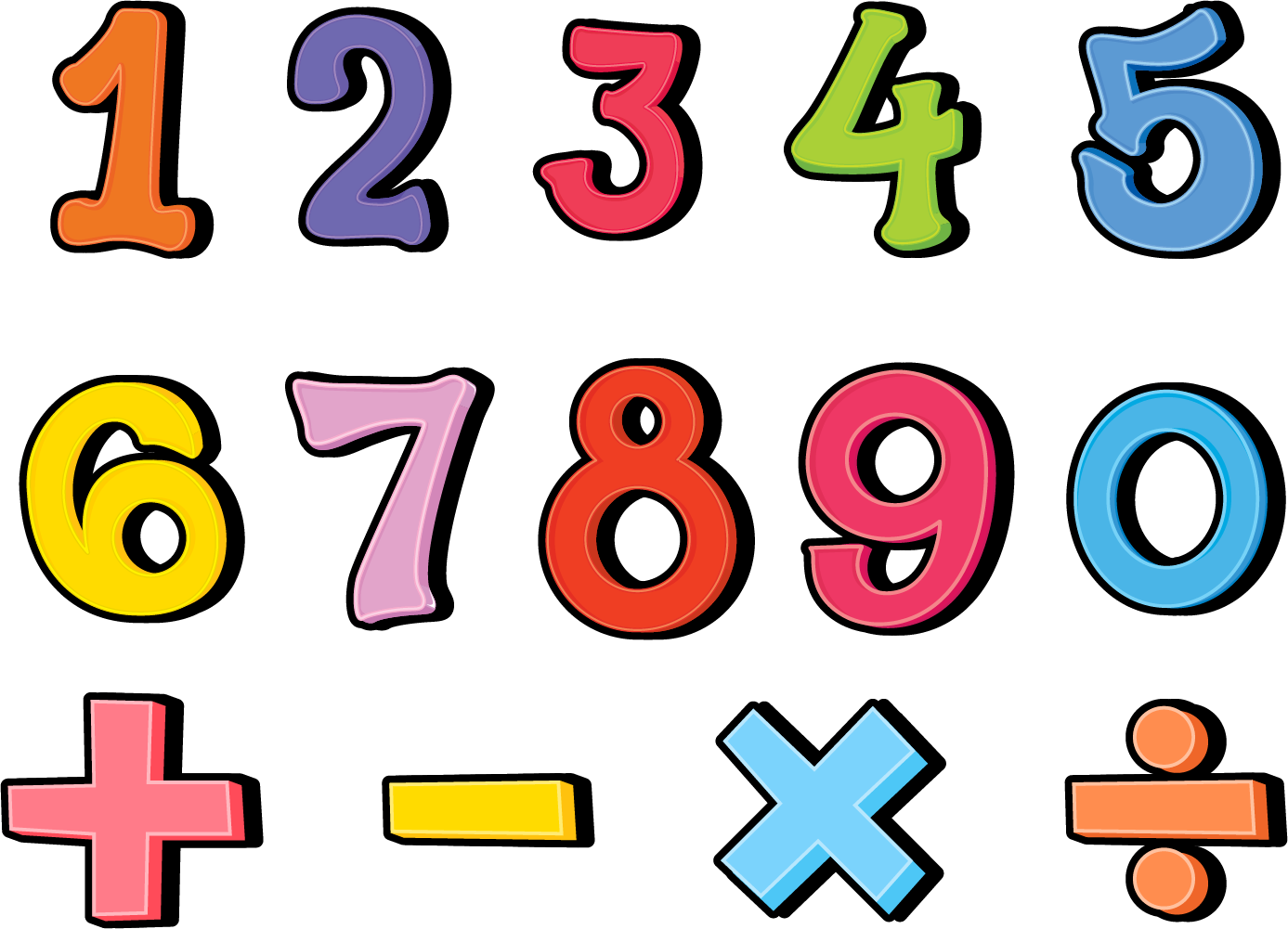


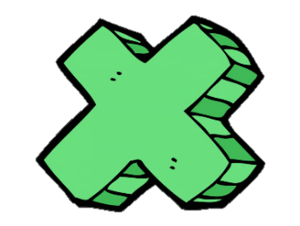



Măng Non

Slide 2
Yêu cầu cần đạt
- Nhận biết được các kích thước của hình hộp chữ nhật, hình lập phương.
- Nhận biết được “thể tích” thông qua một số biểu tượng cụ thể.

Slide 3








Slide 4
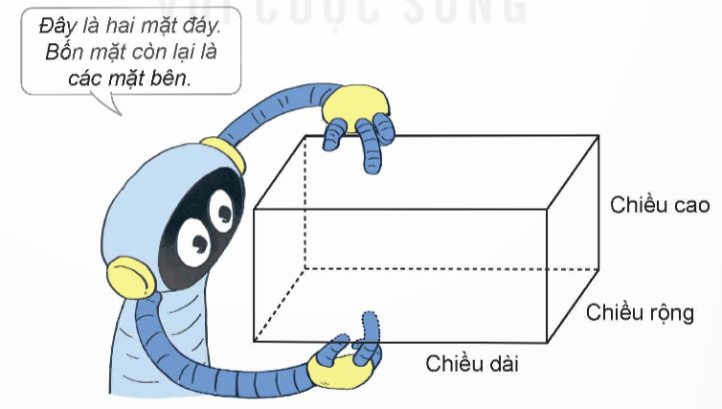
a) Hình hộp chữ nhật, hình lập phương
Hình hộp chữ nhật
Hình hộp chữ nhật có ba kích thước: chiều dài, chiều rộng, chiều cao

Slide 5
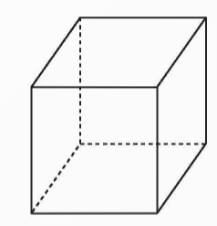
Hình lập phương
Hình lập phương có sáu mặt là các hình vuông bằng nhau

Slide 6

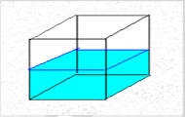

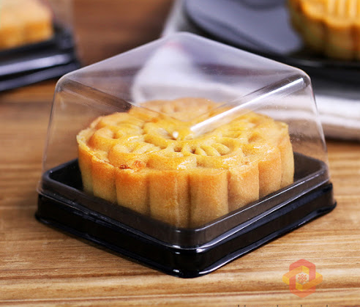
Thể tích của một vật là khoảng không gian mà vật ấy chiếm.

Slide 8
Trong hình sau, hình lập phương nằm hoàn toàn trong hình hộp chữ nhật.
Ta nói: thể tích hình lập phương bé hơn thể tích hình hộp chữ nhật.

Slide 9
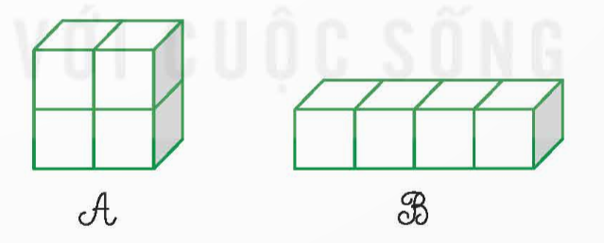
Hình A gồm 4 hình lập phương như nhau và hình B cũng gồm 4 hình lập phương như thế.
Ta nói: Thể tích hình A bằng thể tích hình B

Slide 10
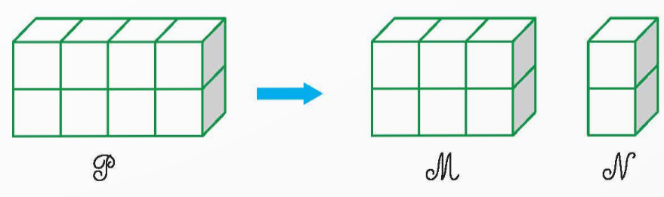
Hình P gồm 8 hình lập phương như nhau. Ta tách hình P thành hai hình M và N: hình M gồm 6 hình lập phương và hình N gồm 2 hình lập phương như thế.
Ta nói: Thể tích hình P bằng tổng thể tích các hình M và N

Slide 11


Slide 12
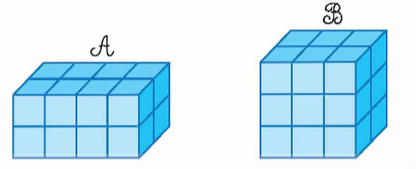

Quan sát hình vẽ rồi trả lời câu hỏi.
a) Hình hộp chữ nhật A gồm bao nhiêu hình lập phương nhỏ?
b) Hình hộp chữ nhật B gồm bao nhiêu hình lập phương nhỏ?
c) Hình nào có thể tích lớn hơn?

Slide 13
a) Hình hộp chữ nhật A gồm 16 hình lập phương nhỏ.
b) Hình hộp chữ nhật B gồm 18 hình lập phương nhỏ.
c) Hình hộp chữ nhật B có thể tích lớn hơn hình hộp chữ nhật A (vì 18 > 16)

Slide 14


Slide 15
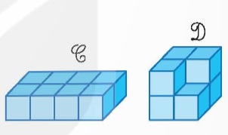
1
Quan sát hình vẽ rồi chọn câu đúng.
A. Thể tích hình C lớn hơn thể tích hình D.
B. Thể tích hình C bằng thể tích hình D.
C. Thể tích hình C bé hơn thể tích hình D.
Notes:
Giải thích vì sao chọn đáp án đó

Slide 16
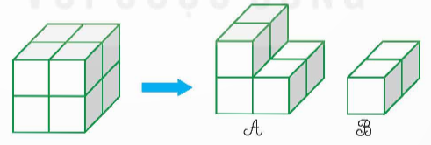

Rô-bốt có một hình lập phương lớn gồm 8 hình lập phương nhỏ cạnh 1 cm.
2
a) Rô-bốt tháo rời các hình lập phương nhỏ và xếp thành hai hình A và B. So sánh thể tích của hình lập phương ban đầu với tổng thể tích các hình A và B.
Thể tích hình lập phương ban đầu bằng tổng thể tích hình A và hình B.

Slide 17
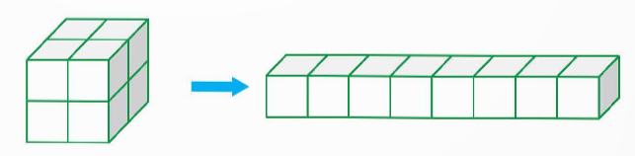
b) Rô-bốt tháo rời các hình lập phương nhỏ và xếp thành một hình hộp chữ nhật như dưới đây.
2
Em hãy cho biết chiều dài, chiều rộng, chiều cao của hình hộp chữ nhật đó.
Hình hộp chữ nhật có chiều dài 8 cm; chiều rộng 1 cm và chiều cao 1 cm.
Notes:
Ngoài cách xếp như trên, hãy nêu cách xếp HHCN khác từ các hình lập phương nhỏ đã cho và nêu chiều dài, chiều rộng, chiều cao của HHCN đó.

Slide 18



